Slide 1



Slide 2
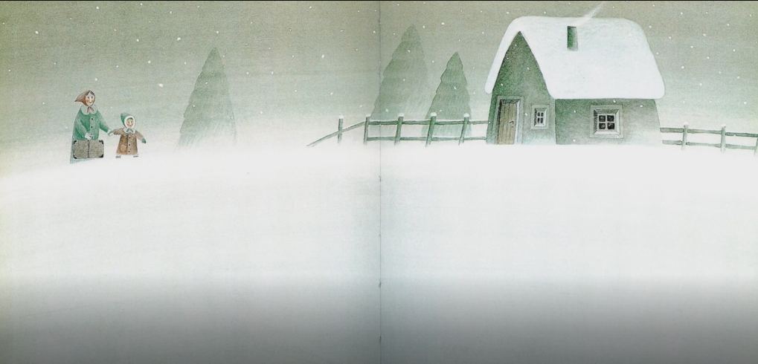

Slide 3
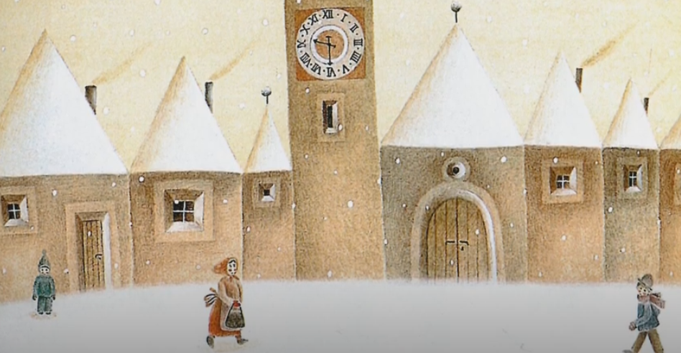

Slide 4
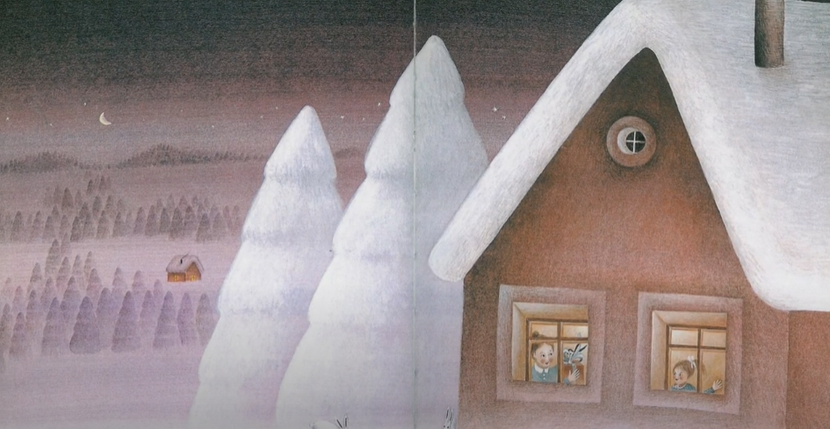

Slide 5
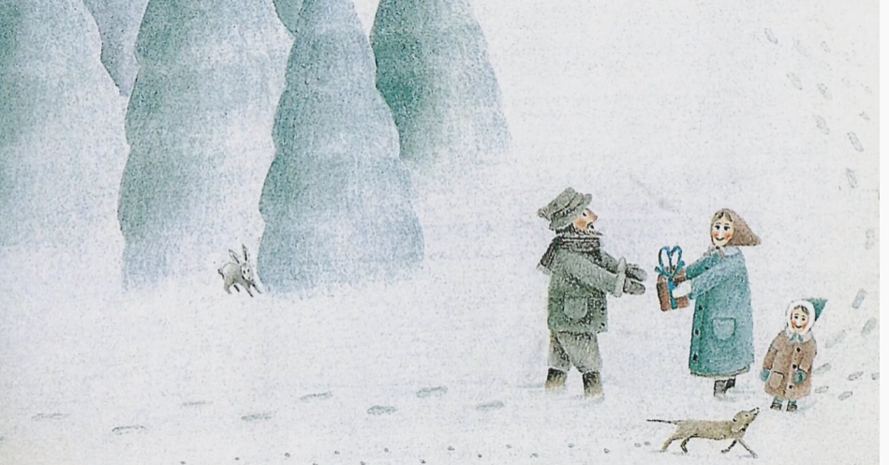

Slide 6
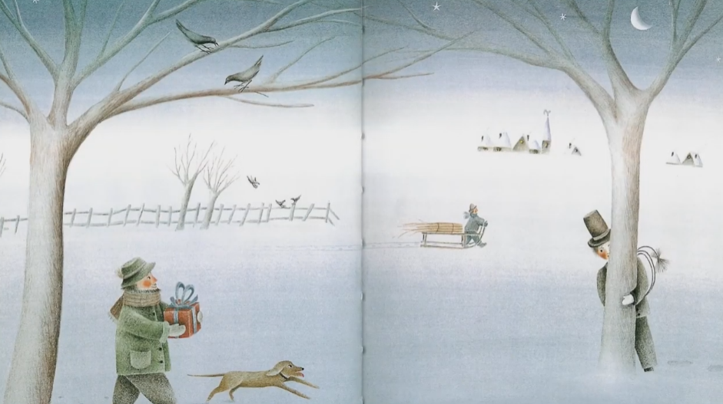

Slide 7
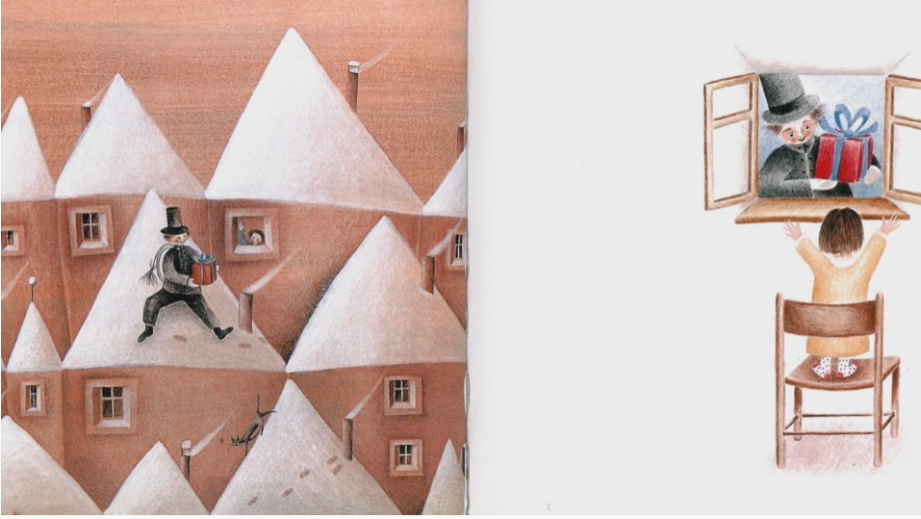

Slide 8
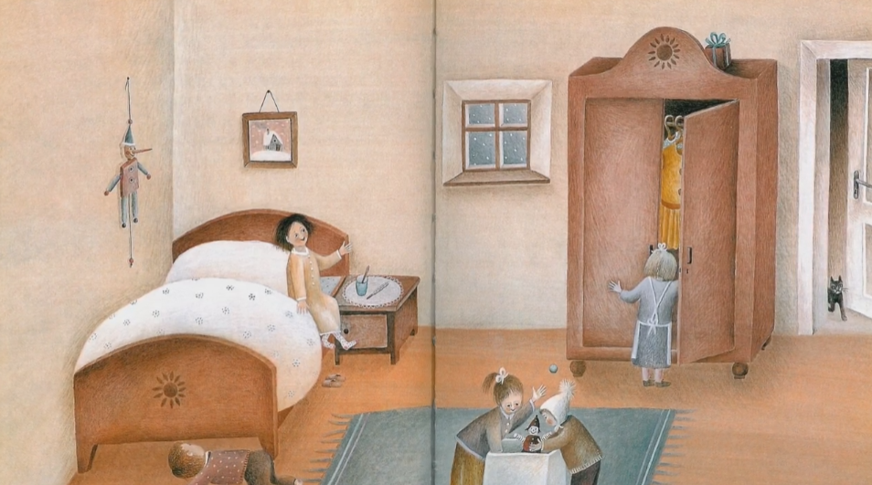

Slide 9
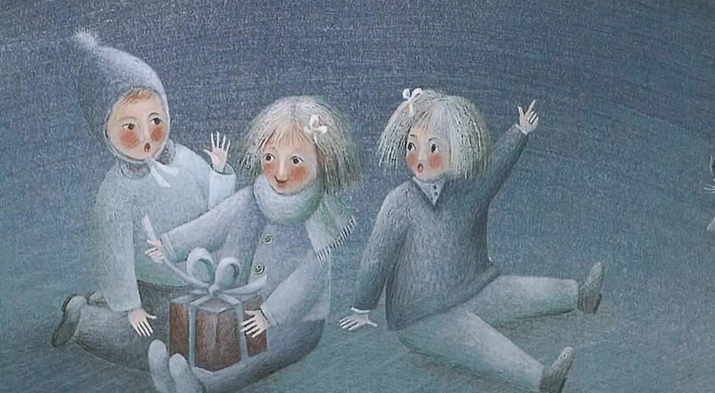

Slide 10
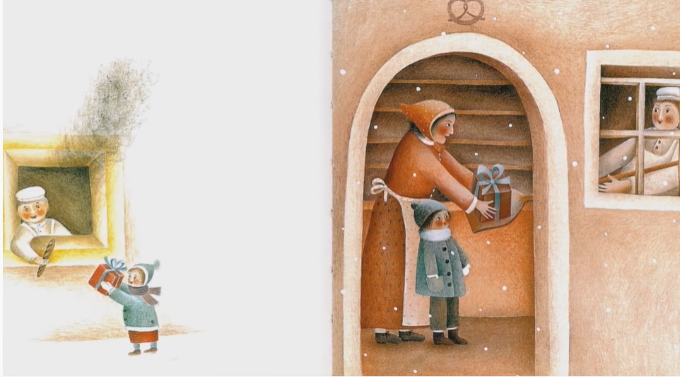

Slide 11
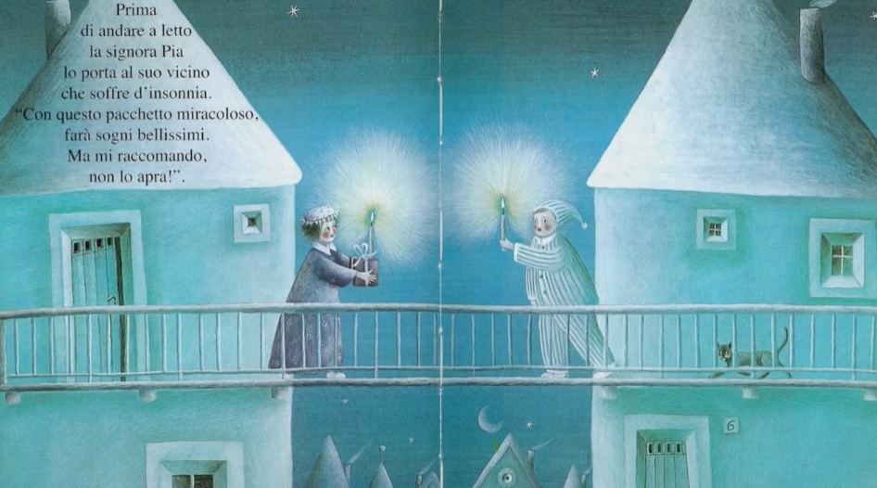

Slide 12
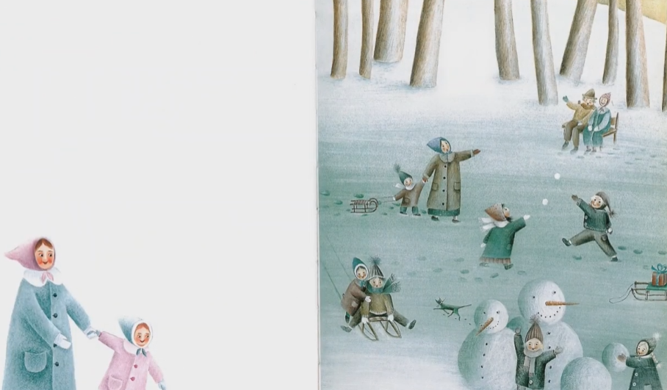

Slide 13
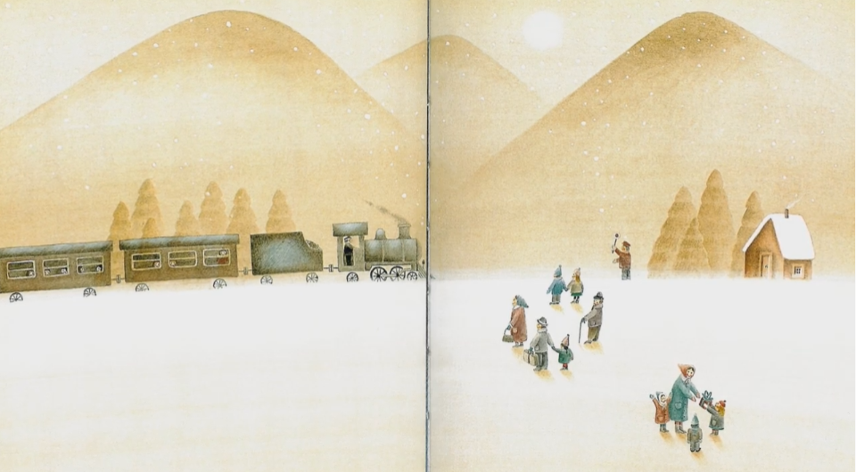

Slide 14

NON SERVONO MIRACOLI …

Slide 15


VOI SIETE IL MIRACOLO PER GLI ALTRI!
VI AUGURO UN NATALE PIENO DI BACI, ABBRACCI, CENONI E ABBUFFATE.
E CHE L‘ANNO 2021 SIA SENZA MASCHERINE, DISINFETTANTI, VIRUS E PROIBIZIONI.
LA VOSTRA PROF. KATJUŠA

